Slide 1
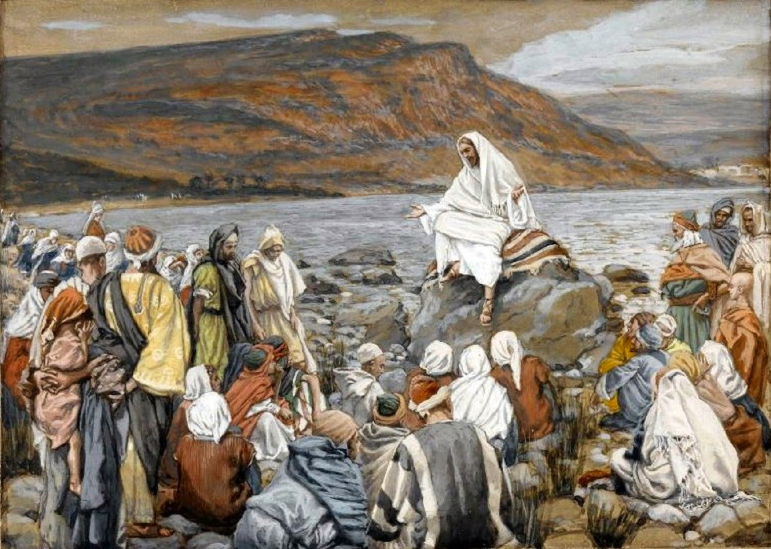

Unidad 2: El Modo de Vida en el Reino
Estudio 34: La Conducta del Discípulo
6 de septiembre de 2016
Iglesia Bíblica Bautista de Aguadilla
La Biblia Libro por Libro, CBP®

Slide 2
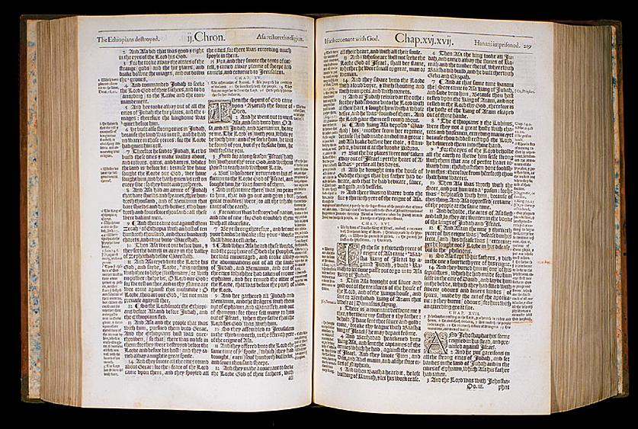
Texto Básico
Mateo
  7.1-12, 21-27

Slide 3

Versículo Clave:
“Así que, todas las cosas que queráis que los hombres hagan con vosotros, así también haced vosotros con ellos; porque esto es la ley y los profetas.” (Mateo 7.12)

Slide 4
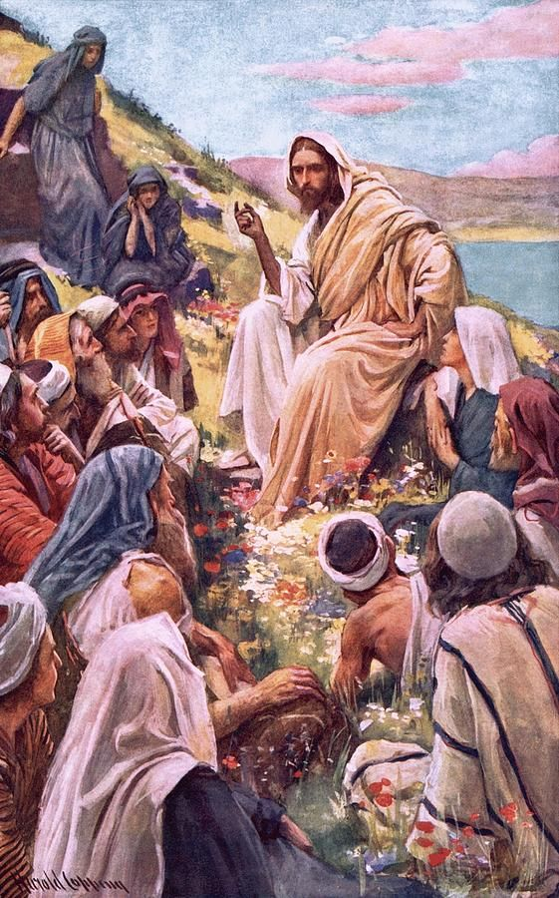
Verdad Central
Jesús demanda que sus discípulos apliquen sus enseñanzas a sus actividades y relaciones personales.

Slide 5
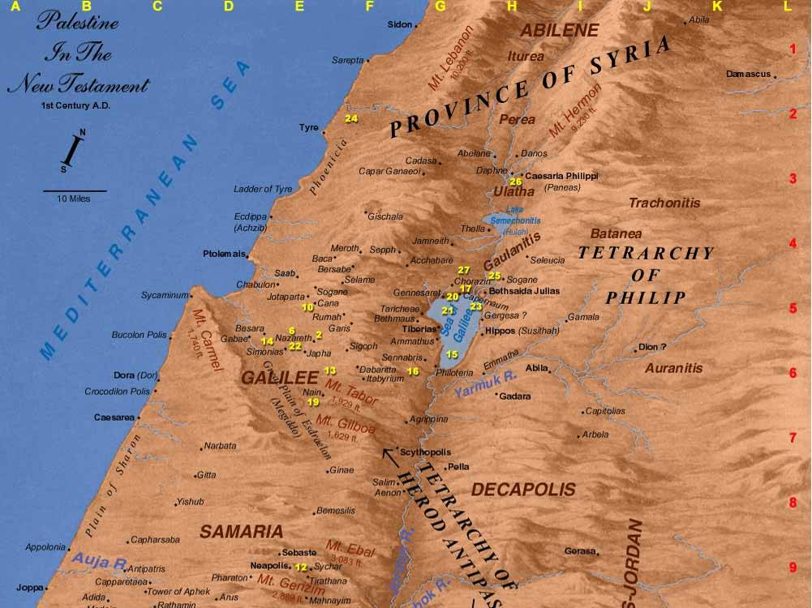
Metas de Aprendizaje
Que el alumno demuestre:
su conocimiento de las enseñanzas de Jesús para su conducta en el reino,
Y su actitud frente a sus actividades y relaciones personales.

Slide 6
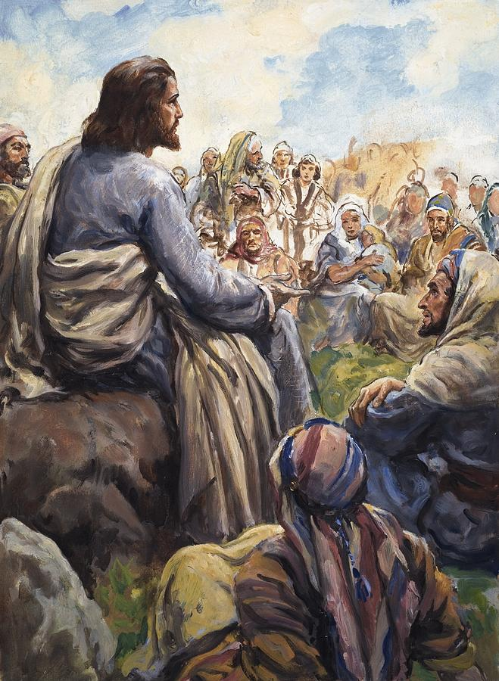
Bosquejo
Juzgando a Otros
  (Mateo 7.1-6)
Orando por Otros
  (Mateo 7.7-11)
Sirviendo a Otros
  (Mateo 7.12)
Construyendo Sobre el Cimiento Verdadero
  (Mateo 7.21-27)

Slide 7

Para Considerar
¿Podremos saber todo respecto a una persona solo por su rostro o su apariencia?

Slide 8
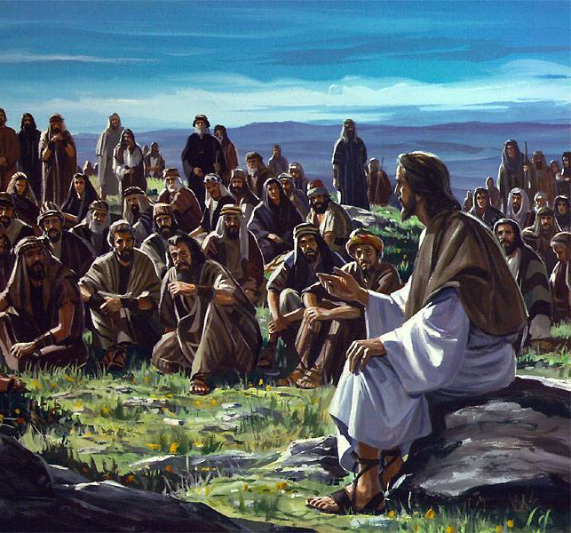
Estudio del contexto
La conducta en relación con los demás (Mateo 7.1-12)
  Juzgando a otros
  Orando por Otros
  Sirviendo a Otros

Slide 9
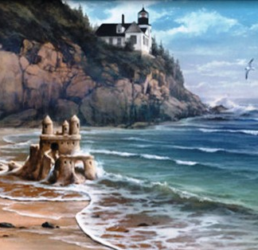
Estudio del contexto
La conducta en relación con uno mismo (Mateo 7.13-27)
  Escogiendo el camino verdadero
  Reconociendo el fruto verdadero
  Construyendo sobre el cimiento verdadero

Slide 10
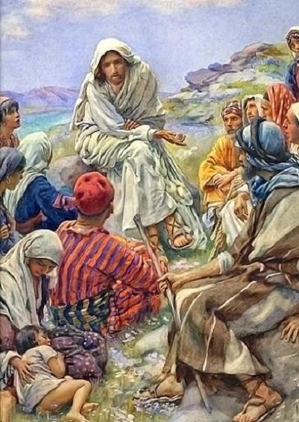
Juzgando a otros
(Mateo 7.1-6)

Slide 11
Juzgando a otros
(Mateo 7.1-6)
“No juzguéis, para que no seáis juzgados. Porque con el juicio con que juzgáis, seréis juzgados, y con la medida con que medís, os será medido. ¿Y por qué miras la paja que está en el ojo de tu hermano, y no echas de ver la viga que está en tu propio ojo?¿O cómo dirás a tu hermano: Déjame sacar la paja de tu ojo, y he aquí la viga en el ojo tuyo?...”

Slide 12
Juzgando a otros
(Mateo 7.1-6)
“...¡Hipócrita! saca primero la viga de tu propio ojo, y entonces verás bien para sacar la paja del ojo de tu hermano. No deis lo santo a los perros, ni echéis vuestras perlas delante de los cerdos, no sea que las pisoteen, y se vuelvan y os despedacen.”

Slide 13
Juzgando a otros
(Mateo 7.1-6)
Hay tres grandes razones para no juzgar a nadie.
  Nunca conocemos totalmente los hechos o a la persona.
  A todos nos es prácticamente imposible el ser estrictamente imparciales en nuestros juicios.
  Nadie es lo bastante bueno para juzgar a otro. Solo uno que no tuviera ninguna falta tendría derecho a buscarles a los demás las suyas. (Barclay)

Slide 14
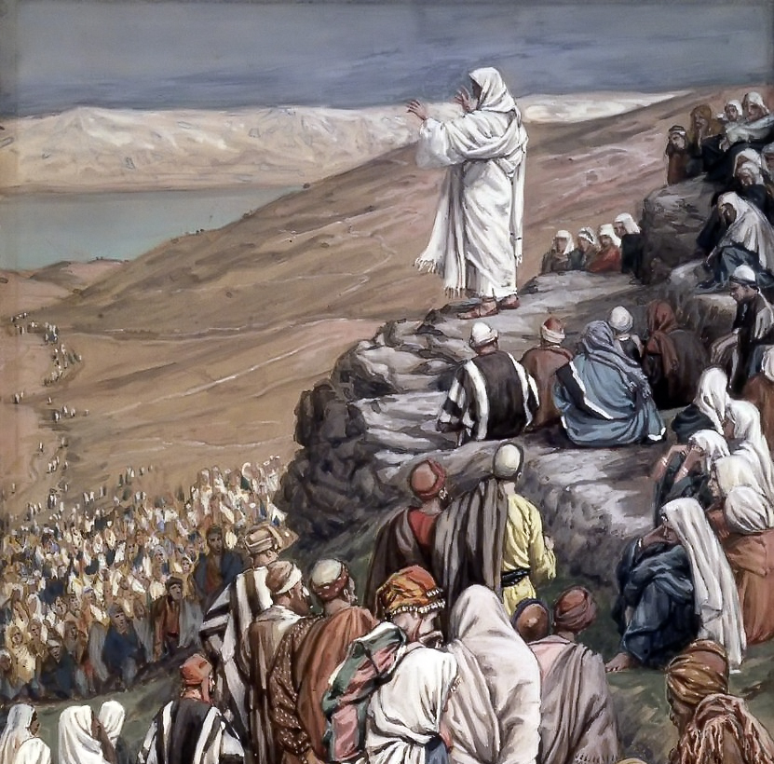
Orando por otros
(Mateo 7.7-11)

Slide 15
Orando por otros
(Mateo 7.7-11)
“Pedid, y se os dará; buscad, y hallaréis; llamad, y se os abrirá. Porque todo aquel que pide, recibe; y el que busca, halla; y al que llama, se le abrirá. ¿Qué hombre hay de vosotros, que si su hijo le pide pan, le dará una piedra? ¿O si le pide un pescado, le dará una serpiente?...”

Slide 16
Orando por otros
(Mateo 7.7-11)
“...Pues si vosotros, siendo malos, sabéis dar buenas dádivas a vuestros hijos, ¿cuánto más vuestro Padre que está en los cielos dará buenas cosas a los que le pidan?”

Slide 17
Orando por otros
(Mateo 7.7-11)
Jesús nos estimula a acudir a [Dios], confiando en su bondad y en su natural disposición de socorrer a sus criaturas.
Perseveremos en la oración porque “la oración eficaz del justo, puede mucho” (Stg. 5:16).
La enseñanza principal es que la oración a un Padre amante es eficaz. (Rı́os)

Slide 18
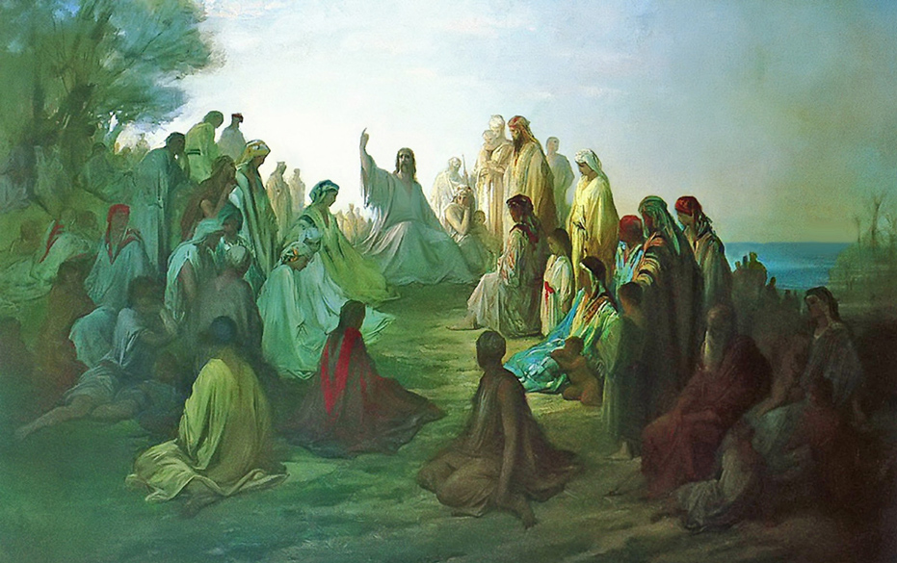
Sirviendo a otros
(Mateo 7.12)

Slide 19
Sirviendo a otros
(Mateo 7.12)
“Así que, todas las cosas que queráis que los hombres hagan con vosotros, así también haced vosotros con ellos; porque esto es la ley y los profetas.”

Slide 20
Sirviendo a otros
(Mateo 7.12)
Esta máxima inclusiva se encuentra en varios lugares en las enseñanzas de Jesús (comp. 6:33 y 22:37–40).
Este proverbio se encuentra en forma negativa entre los escritos judíos y gentiles. […] Por ejemplo, en el libro apócrifo de Tobías (Tobías 4:15), encontramos: “Lo que odias, no lo hagas a nadie.” (Carro)

Slide 21
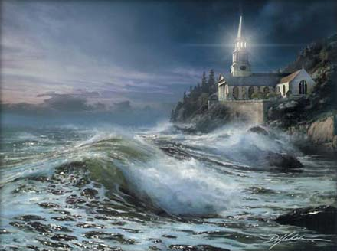
Construyendo sobre el cimiento verdadero (Mateo 7.21-27)

Slide 22
Construyendo sobre el cimiento verdadero (Mateo 7.21-27)
“No todo el que me dice: Señor, Señor, entrará en el reino de los cielos, sino el que hace la voluntad de mi Padre que está en los cielos. Muchos me dirán en aquel día: Señor, Señor, ¿no profetizamos en tu nombre, y en tu nombre echamos fuera demonios, y en tu nombre hicimos muchos milagros? Y entonces les declararé: Nunca os conocí; apartaos de mí, hacedores de maldad...”

Slide 23
Construyendo sobre el cimiento verdadero (Mateo 7.21-27)
“...Cualquiera, pues, que me oye estas palabras, y las hace, le compararé a un hombre prudente, que edificó su casa sobre la roca. Descendió lluvia, y vinieron ríos, y soplaron vientos, y golpearon contra aquella casa; y no cayó, porque estaba fundada sobre la roca...”

Slide 24
Construyendo sobre el cimiento verdadero (Mateo 7.21-27)
“...Pero cualquiera que me oye estas palabras y no las hace, le compararé a un hombre insensato, que edificó su casa sobre la arena; y descendió lluvia, y vinieron ríos, y soplaron vientos, y dieron con ímpetu contra aquella casa; y cayó, y fue grande su ruina.”

Slide 25
Construyendo sobre el cimiento verdadero (Mateo 7.21-27)
(vv.21-23) Jesús está diciendo es que, si una persona usa su nombre con pretensiones falsas, llegará el día en que tenga que rendir cuentas.
Sus motivos verdaderos serán expuestos, y él será desterrado de la presencia de Dios. (Barclay)

Slide 26
Construyendo sobre el cimiento verdadero (Mateo 7.21-27)
(vv.21-23) Detrás de este pasaje se encuentra la idea del juicio. […] el Día del Juicio está al llegar.
[…] Podemos engañar a los hombres con nuestros pensamientos, pero a Dios no.
«Tú disciernes mis pensamientos desde lejos», decía el salmista (Salmos 139:2). (Barclay)

Slide 27
Construyendo sobre el cimiento verdadero (Mateo 7.21-27)
(vv.24-27) Solo una casa cuyo cimiento sea firme podrá resistir la tormenta; y solo una vida cuyos cimientos sean estables podrá superar la prueba.
Jesús demandaba dos cosas.
  Demandaba que se Le escuchara. […] El primer paso hacia la vida cristiana es sencillamente darle a Jesucristo una oportunidad de que se Le escuche. (Barclay)

Slide 28
Construyendo sobre el cimiento verdadero (Mateo 7.21-27)
(vv.24-27) Jesús demandaba dos cosas.
  Demandaba que las personas hicieran. El conocimiento sólo llega a ser pertinente cuando se traduce en acción. […] Si queremos ser seguidores de Jesús en algún sentido que merezca ese título, debemos oír y hacer.
¿Hay alguna palabra que incluya oír y hacer? Sí la hay, y es obediencia. Jesús demanda nuestra obediencia implícita. (Barclay)

Slide 29

Aplicaciones
Juzgando entre lo justo y lo injusto
  Las conducta en el reino incluye el servicio que a veces es difícil.
  El Señor nos conduce a ser pacificadores, donde el juicio o la evaluación es inevitable.
Juzgando correctamente
  Evitar la hipocresía – sin evaluar nuestras vidas es imposible ver el problema en la vida de otro.
  Buscar la sabiduría – en nuestra tarea divina debemos depender de la ayuda divina.
  Cumplir la demanda – debemos cumplir cabalmente con obedecer el evangelio que predicamos.

Slide 30
Bibliografía
  Barclay, William. Comentario Al Nuevo Testamento. Viladecavalls (Barcelona), España: Editorial CLIE, 2006. Print.
  Carro, Daniel et al. Comentario bı́blico mundo hispano Mateo. 1. ed. El Paso, TX: Editorial Mundo Hispano, 1993. Print.
Casa Bautista de Publicaciones (1996), El Expositor Bíblico: La Biblia, Libro por Libro, Maestros, Volumen 1. 238-244.
Henry, Matthew. Comentario De La Biblia Matthew Henry En Un Tomo. (Miami: Editorial Unilit, 2003).
Mapas De La Biblia Caribe, electronic ed. (Nashville: Editorial Caribe, 2000, c1998).
Nelson, Wilton M. and Juan Rojas Mayo, Nelson Nuevo Diccionario Ilustrado De La Biblia, electronic ed. (Nashville: Editorial Caribe, 2000, c1998).
Porter, Rafael. Estudios Bı́blicos ELA: ¿Listos para el rey? (Mateo). Puebla, Pue., México: Ediciones Las Américas, A. C., 1986. Print.
Rı́os, Asdrúbal. Comentario bı́blico del continente nuevo: San Mateo. Miami, FL: Editorial Unilit, 1994. Print.
Vine, W.E. Vine Diccionario Expositivo De Palabras Del Antiguo Y Del Nuevo Testamento Exhaustivo, electronic ed. (Nashville: Editorial Caribe, 2000, c1999).
http://distantshores.org/resources/illustrations/sweet-publishing (imágenes bíblicas).
http://st-takla.org/Gallery/Bible/Illustrations.html (imágenes bíblicas).

Slide 31
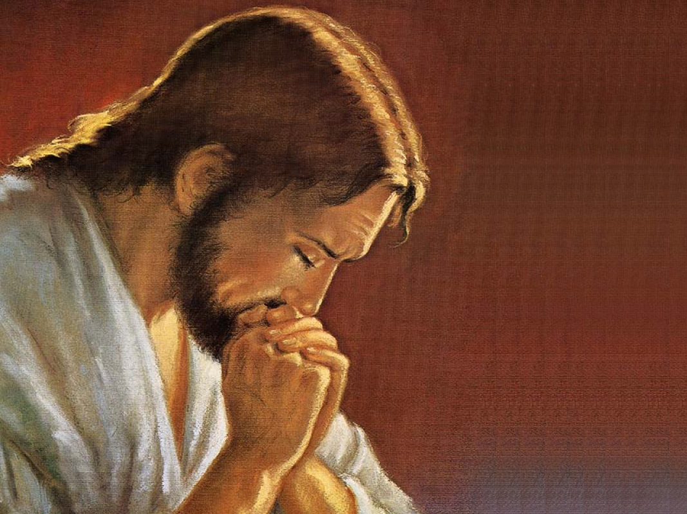
Próximo Estudio (Libro 1)
Unidad 3: El rey demuestra su poder
Estudio 35:
“El poder del rey”
(Mateo 8-9)
13 de septiembre de 2016

Slide 32


Slide 33
El Plan de Dios para ti
"Como está escrito: No hay justo, ni aun uno; No hay quien entienda, No hay quien busque a Dios." (Romanos 3.10-11, RVR60)

Slide 34
El Plan de Dios para ti
"Porque la paga del pecado es muerte, mas la dádiva de Dios es vida eterna en Cristo Jesús Señor nuestro." (Romanos 6.23, RVR60)

Slide 35
El Plan de Dios para ti
"No ha hecho con nosotros conforme a nuestras iniquidades, Ni nos ha pagado conforme a nuestros pecados." (Salmos 103.10, RVR60)

Slide 36
El Plan de Dios para ti
"Pero Dios, habiendo pasado por alto los tiempos de esta ignorancia, ahora manda a todos los hombres en todo lugar, que se arrepientan;" (Hechos de los Apóstoles 17.30)

Slide 37
El Plan de Dios para ti
"diciendo: El tiempo se ha cumplido, y el reino de Dios se ha acercado; arrepentíos, y creed en el evangelio.” (Marcos 1.15, RVR60)

Slide 38
El Plan de Dios para ti
"que si confesares con tu boca que Jesús es el Señor, y creyeres en tu corazón que Dios le levantó de los muertos, serás salvo. Porque con el corazón se cree para justicia, pero con la boca se confiesa para salvación.” (Romanos 10.9-10, RVR60)

Slide 39
El Plan de Dios para ti
"De cierto, de cierto os digo: El que oye mi palabra, y cree al que me envió, tiene vida eterna; y no vendrá a condenación, mas ha pasado de muerte a vida." (Juan 5.24, RVR60)

Slide 40
El Plan de Dios para ti
"De modo que si alguno está en Cristo, nueva criatura es; las cosas viejas pasaron; he aquí todas son hechas nuevas." (2 Corintios 5.17)

Slide 41
El Plan de Dios para ti
"Mas vosotros sois linaje escogido, real sacerdocio, nación santa, pueblo adquirido por Dios, para que anunciéis las virtudes de aquel que os llamó de las tinieblas a su luz admirable;" (1 Pedro 2.9, RVR60)

